Slide 1






Slide 2
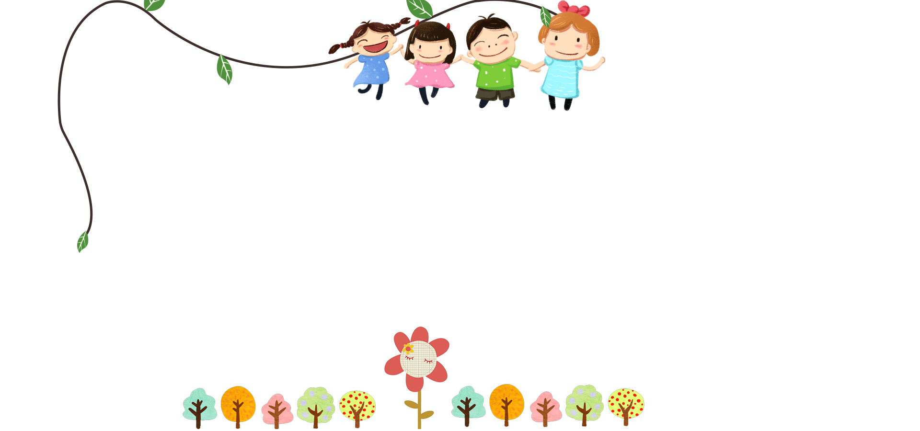








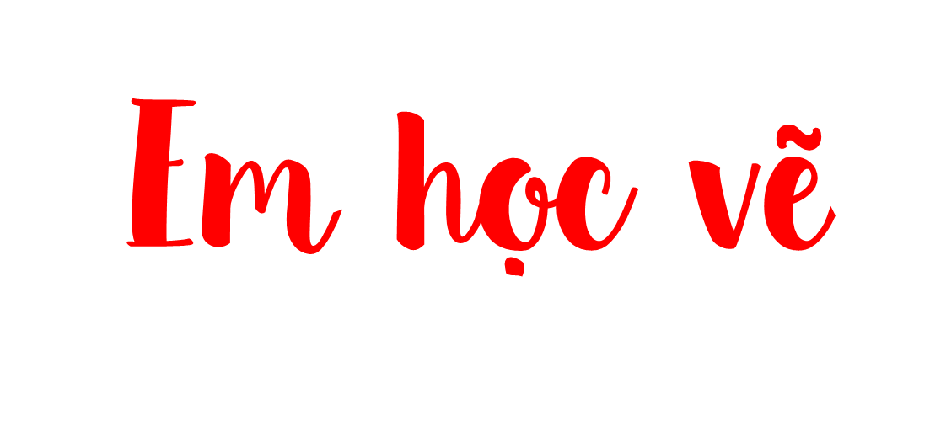

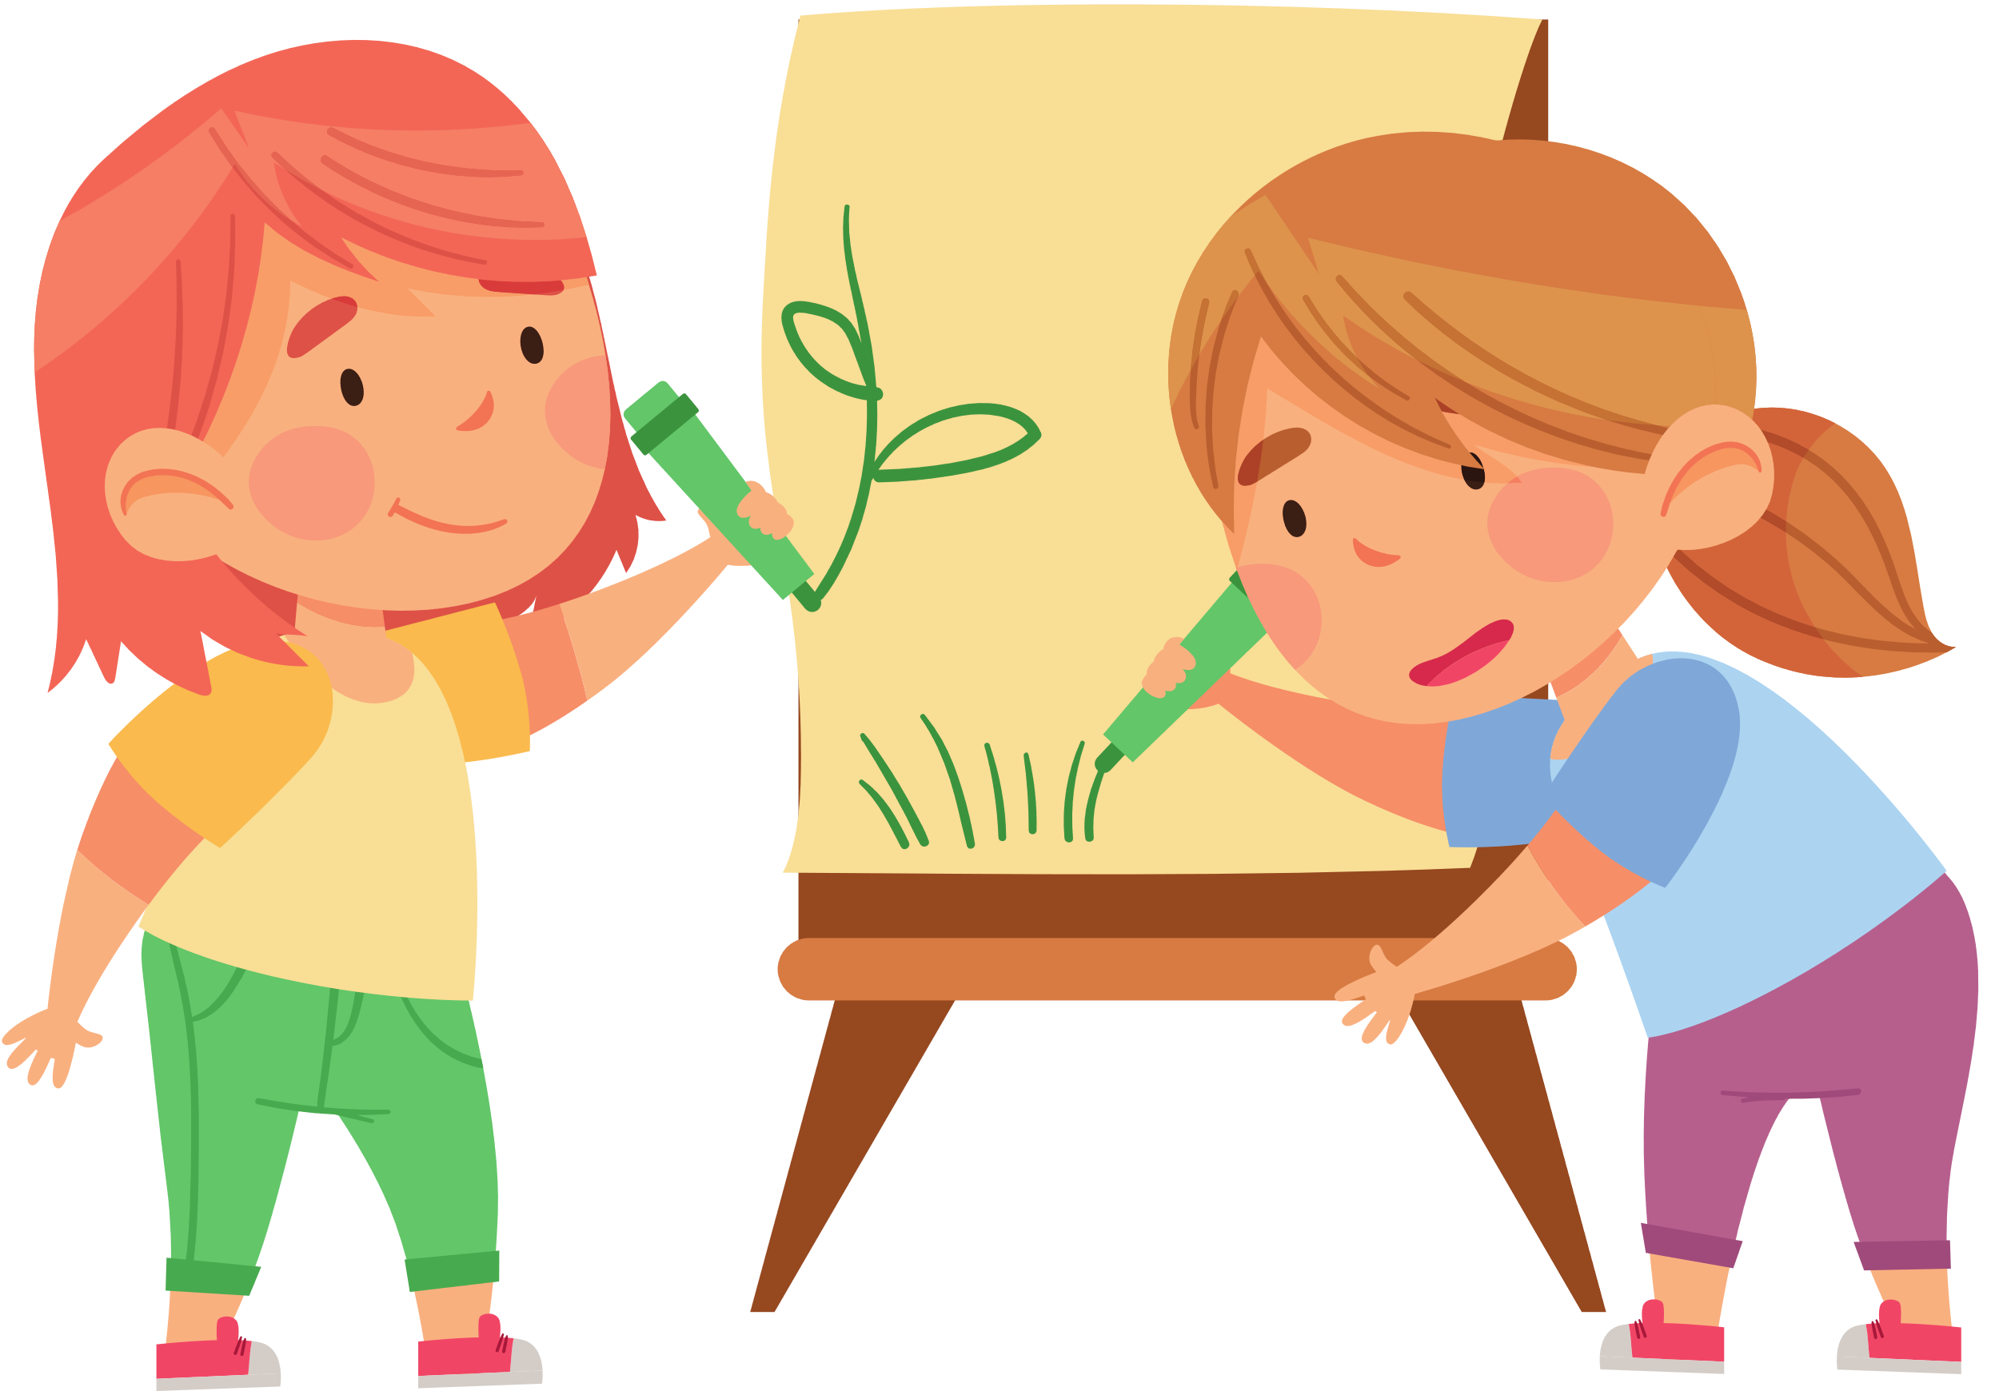
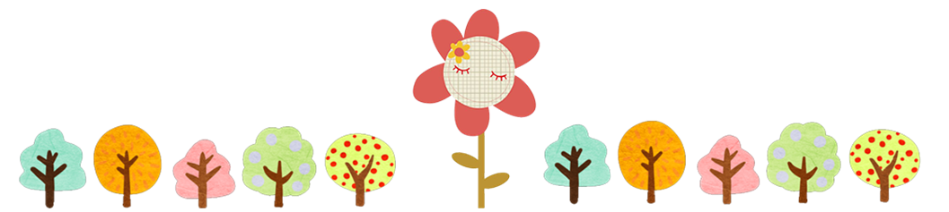

Slide 3







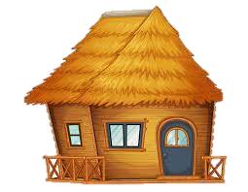


Slide 4




1. Bạn nhỏ vẽ những gì trong bức tranh bầu trời đêm?
2. Bức tranh biển của bạn nhỏ có gì đẹp?

Slide 5




Thảo luận nhóm
Hoàn thiện phiếu học tập
Câu hỏi | Câu trả lời
Câu 1. Bạn nhỏ vẽ những gì trong bức tranh bầu trời đêm?
Câu 2. Bức tranh cảnh biển của bạn nhỏ có gì đẹp?

Slide 6
1. Bạn nhỏ vẽ những gì trong bức tranh bầu trời đêm?
Hôm nay trong lớp học
Với giấy trắng, bút màu
Nắn nót em ngồi vẽ
Lung linh bầu trời sao.
Vẽ ông trăng lên cao
Rải ánh vàng đầy ngõ
Vẽ cánh diều no gió
Vi vu giữa trời xanh.

Slide 7
2. Bức tranh biển của bạn nhỏ có gì đẹp?
Vẽ biển cả trong lành
Có một con thuyền trắng
Giương cánh buồm đỏ thắm
Đang rẽ sóng ra khơi.

Slide 8
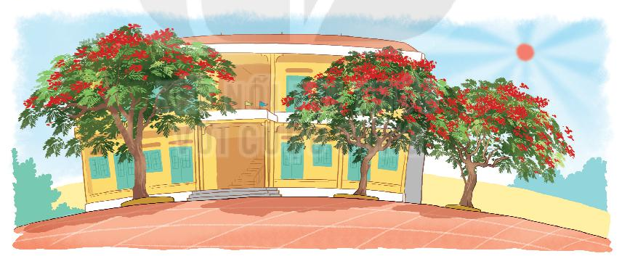
3. Đọc khổ thơ tương ứng với bức tranh dưới đây:
Vì sao khổ thơ cuối bài lại tương ứng với bức tranh?
Vẽ cả ông mặt trời
Và những chùm phượng đỏ
Trên sân trường lộng gió
Gọi ve về râm ran.
Khổ thơ cuối bài có hình ảnh

Slide 9
4. Tìm tiếng cùng vần ở cuối các dòng thơ.
Hôm nay trong lớp học
Với giấy trắng, bút màu
Nắn nót em ngồi vẽ
Lung linh bầu trời sao.
Vẽ biển cả trong lành
Có một con thuyền trắng
Giương cánh buồm đỏ thắm
Đang rẽ sóng ra khơi.
sao
Vẽ ông trăng lên cao
Rải ánh vàng đầy ngõ
Vẽ cánh diều no gió
Vi vu giữa trời xanh.
cao
Vẽ cả ông mặt trời
Và những chùm phượng đỏ
Trên sân trường lộng gió
Gọi ve về râm ran.

Slide 10



Thảo luận nhóm đôi
Tìm từ cùng vần

Slide 11
Hôm nay trong lớp học
Với giấy trắng, bút màu
Nắn nót em ngồi vẽ
Lung linh bầu trời sao.
Vẽ biển cả trong lành
Có một con thuyền trắng
Giương cánh buồm đỏ thắm
Đang rẽ sóng ra khơi.
lành
sao
khơi
Vẽ ông trăng lên cao
Rải ánh vàng đầy ngõ
Vẽ cánh diều no gió
Vi vu giữa trời xanh.
Vẽ cả ông mặt trời
Và những chùm phượng đỏ
Trên sân trường lộng gió
Gọi ve về râm ran.
cao
trời
ngõ
đỏ
gió
gió
xanh

Slide 12

Bài thơ cho chúng ta thấy được tình yêu của bạn nhỏ đối với thiên nhiên và cuộc sống.

Slide 13



Học thuộc lòng 2 khổ thơ em thích

Slide 14
Hôm nay trong lớp học
Với giấy trắng, bút màu
Nắn nót em ngồi vẽ
Lung linh bầu trời sao.
Vẽ ông trăng lên cao
Rải ánh vàng đầy ngõ
Vẽ cánh diều no gió
Vi vu giữa trời xanh.

Slide 15
Vẽ biển cả trong lành
Có một con thuyền trắng
Giương cánh buồm đỏ thắm
Đang rẽ sóng ra khơi.
Vẽ cả ông mặt trời
Và những chùm phượng đỏ
Trên sân trường lộng gió
Gọi ve về râm ran.

Slide 16







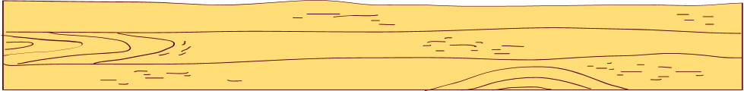

Hoạt động 3:
Luyện đọc lại toàn bài

Slide 17


Em học vẽ
Hôm nay trong lớp học
Với giấy trắng, bút màu
Nắn nót em ngồi vẽ
Lung linh bầu trời sao.
Vẽ biển cả trong lành
Có một con thuyền trắng
Giương cánh buồm đỏ thắm
Đang rẽ sóng ra khơi.
Vẽ cả ông mặt trời
Và những chùm phượng đỏ
Trên sân trường lộng gió
Gọi ve về râm ran.
(Phan Thị Diên)
Vẽ ông trăng lên cao
Rải ánh vàng đầy ngõ
Vẽ cánh diều no gió
Vi vu giữa trời xanh.

Slide 18
Hoạt động 4:
Luyện tập theo văn bản đọc

Slide 19
1. Tìm trong bài thơ những từ ngữ chỉ sự vật
Hôm nay trong lớp học
Với giấy trắng, bút màu
Nắn nót em ngồi vẽ
Lung linh bầu trời sao.
Vẽ biển cả trong lành
Có một con thuyền trắng
Giương cánh buồm đỏ thắm
Đang rẽ sóng ra khơi.
Vẽ ông trăng lên cao
Rải ánh vàng đầy ngõ
Vẽ cánh diều no gió
Vi vu giữa trời xanh.
Vẽ cả ông mặt trời
Và những chùm phượng đỏ
Trên sân trường lộng gió
Gọi ve về râm ran.
(Phan Thị Diên)

Slide 20
Hãy tìm thêm môt số từ ngữ chỉ sự vật mà em biết.

Slide 21
2. Đặt câu nêu đặc điểm với 1 trong 3 từ
lung linh
nho nhỏ
râm ran
Bầu trời sao lung linh.
sự vật
đặc điểm
Chọn 1 trong 3 từ và đặt câu; ghi lại kết quả ra giấy nháp

Slide 22

Chia sẻ trước lớp

Slide 23
Em hãy chọn một từ
chỉ sự vật ở bài tập 1 và đặt câu nêu đặc điểm của sự vật đó.

Slide 24

Củng cố, dặn dò
Ghi nhớ từ chỉ sự vật và từ chỉ đặc điểm mà em vừa học
Chuẩn bị bài cho bài sau.

Slide 25




